Slide 1
Інтерактивні форми навчання української мови як іноземної
Ніна Василенко
Черкаський державний технологічний університет

Slide 2
У наш час у методиці навчання іноземних мов підвищилась тенденція урахування особистісних інтересів та особливостей тих, хто вивчає мову, а також прагнення до організації діалогу культур на заняттях та в позаурочний час.
Звернення до особистості тих, хто вивчає мову, знаходить найбільше відображення в інтенсивних методах, які беруть за основу не лише педагогіку й психологію, а й психокорекцію.
Важливу роль для покращення процесу адаптації іноземних студентів, залучення їх до навчальної діяльності, засвоєння української мови та переносу нових знань з однієї галузі в інші має застосування ігрових завдань і прийомів на уроках української мови як іноземної.

Slide 3
Порівняння пасивних і активних методів підходу до навчання та сприйняття інформації ( Х.Е.Майхнер)
за активного сприйняття інформації вони утримують у пам’яті :
80% того, що говорять самі;
90% того, що роблять самі.
за пасивної подачі матеріалу ті, хто навчається, зберігають в пам’яті:
10% того, що читають;
20% того, що чують;
30% того, що бачать;
50% того, що чують і бачать.

Slide 4
Дослідження Г.Майєра
За 72 години після здобутої інформації в пам’яті слухача залишається:
після аудіосприйняття (почув) – приблизно 10% інформації;
після візуального сприйняття (побачив) – 20%;
після аудіовізуального (почув і побачив) – 50%;
після аудіовізуального та обговорення – 70%;
після аудіовізуального сприйняття, обговорення та наявності практичного застосування – 90%.

Slide 5
Активні методи навчання не лише покращують запам’ятовування інформаційного матеріалу, а й сприяють формуванню фахових умінь, їхній реалізації в повсякденному житті, моделюванню цілісного змісту самостійної роботи.
При цьому зміщується центр важливості з процесу передачі, переробки та засвоєння інформації на самостійну творчу діяльність.

Slide 6
Оптимізація процесу навчання української мови як іноземної може бути досягнута завдяки багатьом факторам, серед яких важливе місце посідає використання інтерактивних форм навчання:
керування діяльністю студентів на заняттях,
моделювання позитивних емоцій, організація групової роботи,
вправи, пов’язані з невербальними засобами спілкування,
рухливі ігри.

Slide 7
Усі інтерактивні завдання можна поділити на 4 групи:
завдання для удосконалення навичок усного мовлення;
завдання для удосконалення письмових навичок;
завдання для удосконалення граматичних навичок;
завдання для удосконалення навичок роботи з текстом (науковим, публіцистичним, художнім).

Slide 8
Інтерактивні ігрові форми навчання
«мозковий штурм»;
кластери;
рольові ігри;
кросворди;
метод «кільця».

Slide 9
Метод «мозкового штурму»
використовується під час роботи з навчальним матеріалом, дозволяє визначити ступінь сформованості граматичних навичок та рівень володіння мовою в цілому.
використовується з метою розвитку творчого мислення студентів, стимулювання їхньої активної діяльності, формування уміння працювати в команді, змушує мобілізувати свою увагу, звертатися до резервних знань. У результаті ті знання, які давно не застосовувались на практиці, активізуються.

Slide 10
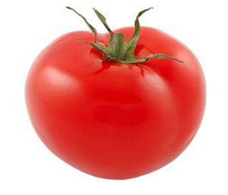
Хто я? Що я?
Я істота /неістота?
Мене читають/ їдять/ п”ють?
Я страва/ овочі/ фрукти?
Я червоний/зелений/ помаранчевий?
Я помідор?

Slide 11

Хто я? Що я?
Я істота / неістота?
Я тварина / людина?
У мене є крила/ лапи/ хвіст/ вуса?
Я кіт?

Slide 12
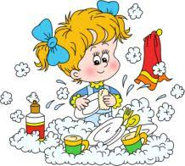
Я мию посуд
Я беру брудну тарілку
Я беру мочалку
Я беру миючий розчин
Я мию тарілку
Я беру брудну чашку
Я витираю чисту тарілку
Я витираю чисту чашку

Slide 13
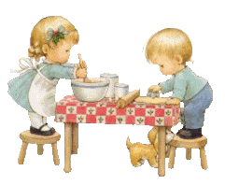
Я ліплю вареники
Я беру тарілку
Я беру борошно
Я беру яйце
Я беру молоко
Я змішую інгредієнти
Я розкачую тісто
Я ліплю смачні вареники

Slide 14
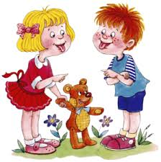
Гра “Не помилюсь”
лоб
ніс
рот
язик
вухо
очі
щоки
волосся

Slide 15
Кластер
це графічна форма організації інформації, коли виділяються основні смислові одиниці, які фіксуються у вигляді схеми з позначенням усіх зв'язків між ними;
таке зображення сприяє систематизації та узагальненню навчального матеріалу;
у лінгвістиці кластер сприймається як група семантично об’єднаних слів. Зазвичай головне й залежні слова співвідносяться як родо-видові поняття.

Slide 16
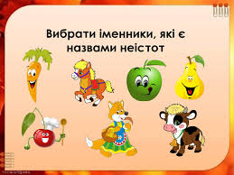
Що це?
морква
кінь
яблуко
груша
вишня
лисиця
теля

Slide 17
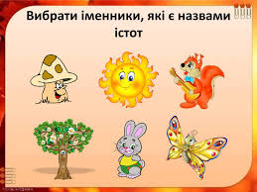
Хто це?
гриб
сонце
білка
дерево
заєць
метелик

Slide 18
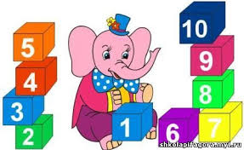
Цифри
один
два
три
чотири
п”ять
шість
сім
вісім
дев”ять
десять

Slide 19

Сім”я
дідусь
бабуся
тато
мама
старший брат
молодший брат
сестра
немовля

Slide 20
Рольові ігри
в основі лежить сценарії, який відображає послідовність дій;
рольова гра дозволяє відтворити комунікативну ситуацію, яка може відбутися в дійсності.

Slide 21
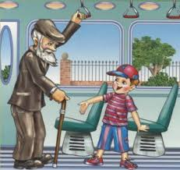
Гра “У тролейбусі”
Проходьте, будь ласка.
Сідайте, будь ласка.
Передайте на квиток.
Як проїхати до центру?
На якій зупинці краще вийти?

Slide 22
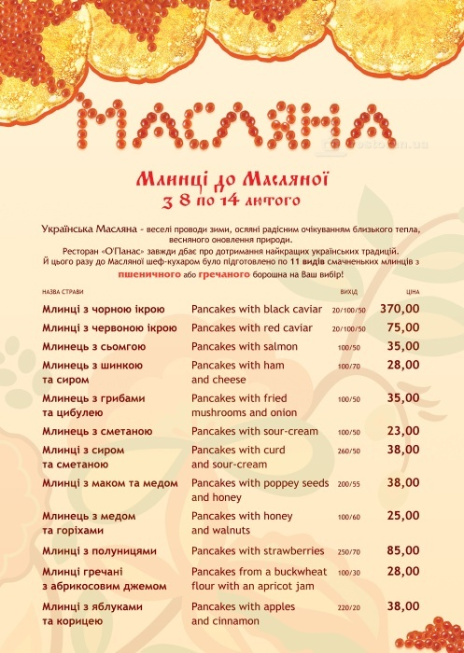
У ресторані
Що ви бажаєте замовити?
Що ви можете нам порадити?
Які ваші фірмові страви?
Які у вас є десерти?

Slide 23
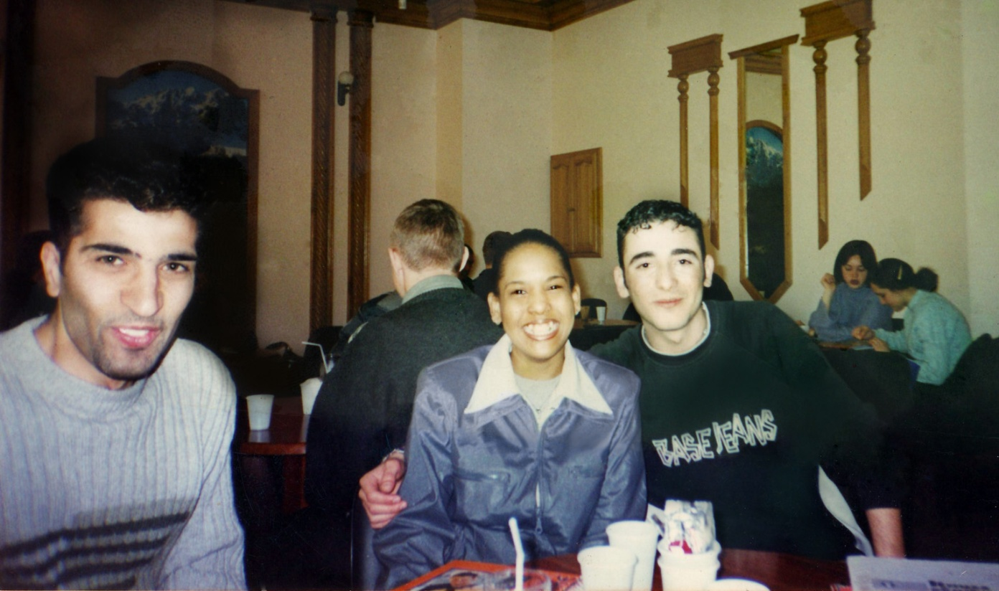
Іноземні студенти у кафе

Slide 24
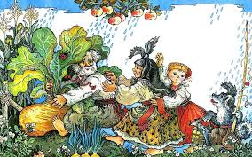
Казка “Ріпка”
Взяв дід ріпку за чуб
Баба діда за сорочку
Внучка бабу за торочку
Собачка внучку за спідничку
Кіт собачку за лапу…

Slide 25
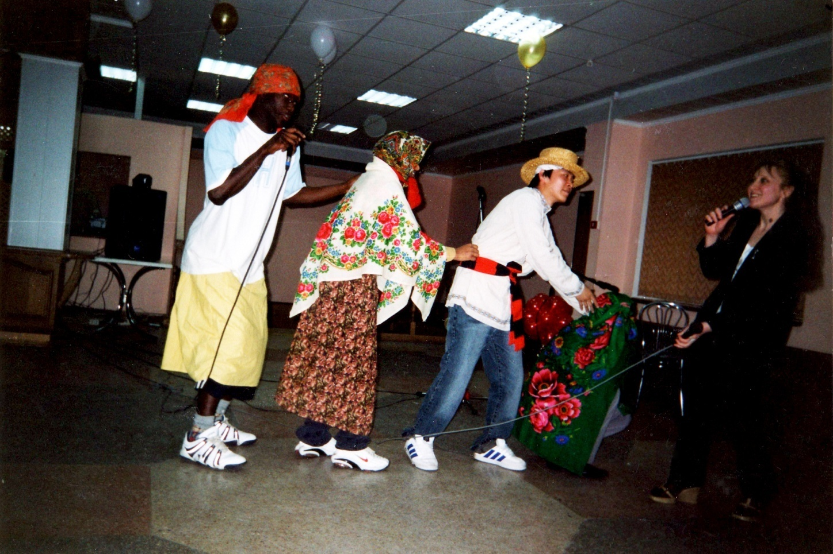
“Ріпка” у виконанні іноземних студентів

Slide 26
Кросворди
Розгадування кросвордів використовується у процесі закріплення навчального матеріалу;
це допомагає перевірити знання правопису слів, а також уміння співвідносити загальновживану лексику з професійною;
використання цієї роботи стимулює розумову діяльність студентів, розвиває мовне чуття.

Slide 27

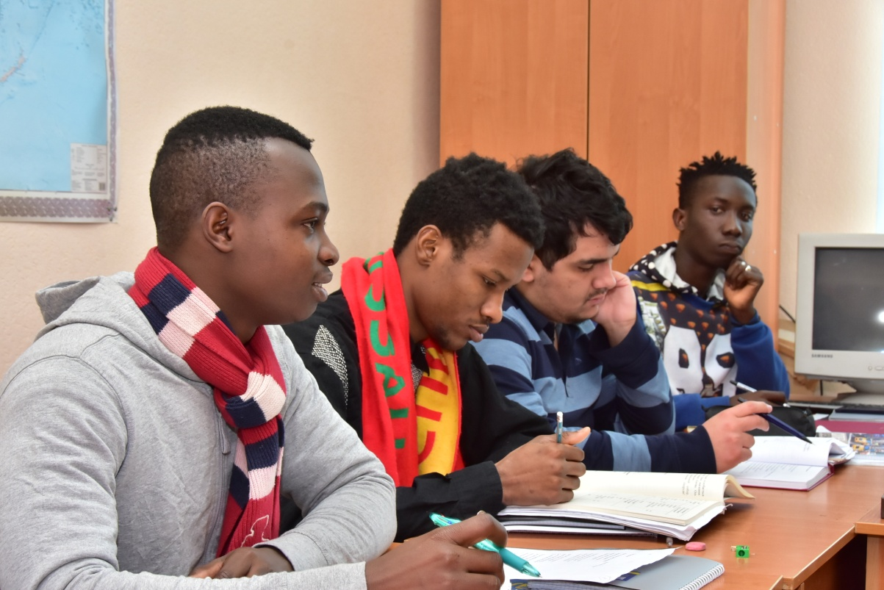
Кросворди

Slide 28
Метод кільця
використовуючи його, викладач має можливість створити замкнуту структуру;
це готує студентів до усного й письмового спілкування;
на відміну від інших інтерактивних форм навчання, метод «кільця» охоплює все заняття повністю;
таким чином, з’являється можливість використовувати на занятті не окремий елемент інтерактивності, а перевести усе заняття в інтерактивну форму.

Slide 29
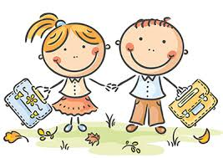
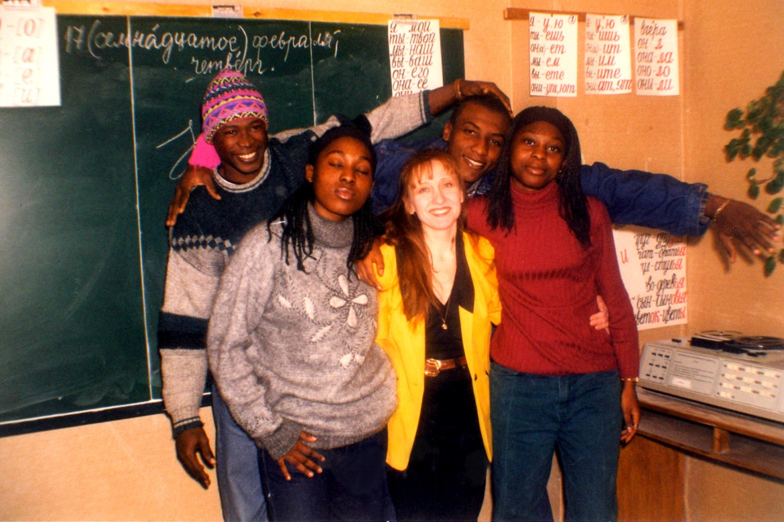
Скажи, хто твій друг, і я сажу, хто ти

Slide 30
слід зазначити, що інтерактивні форми навчання досить широко застосовуються в практиці викладання української мови як іноземної;
вони допомагають зробити навчальний процес не лише пізнавальним, але й цікавим;
застосування ігрових ситуацій значно полегшує сприйняття і засвоєння мовного матеріалу.

